Slide 1



Instituto tecnológico de nacional de México (instituto tecnológico de frontera Comalapa)
Presentación
Nombre del estudiante:
Angel De Jesus Mazariegos Ortiz
no. Control:
231260003
MATERIA:
Administración de Base de Datos
Nombre del docente:
Francisco Javier Velázquez Mingo
Semestre:
Sexto Semestre
Fecha:
26/04/2026

Slide 2
Introducción
El funcionamiento óptimo de un Sistema Gestor de Base de Datos (SGBD) depende fundamentalmente de una configuración eficiente de sus estructuras de memoria y procesos. Estas estructuras deben ser diseñadas para soportar a múltiples usuarios, garantizando que se asigne el espacio necesario para mantener la integridad y disponibilidad de la información. La arquitectura de memoria se divide principalmente en áreas compartidas, como el Área Global del Sistema (SGA), y áreas privadas para cada proceso, denominadas Áreas Globales de Programas (PGA). Comprender estos componentes, junto con los requisitos minimos de hardware y la naturaleza transaccional del software, es un paso crítico antes de iniciar cualquier proceso de instalación o configuración técnica

Slide 3
JUSTIFICACIÓN
La administración de bases de datos requiere una configuración precisa del espacio y los recursos de hardware para garantizar la funcionalidad y el rendimiento óptimo. Es crucial entender las estructuras internas, como el Database Buffer Cache y el Redo Log Buffer, ya que estas permiten manejar los cambios y el acceso a los datos de forma segura y rápida. Comprender estos elementos, junto con los requisitos minimos de instalación (procesador, memoria y disco), es indispensable para cualquier administrador que busque evitar fallos sistémicos y asegurar la integridad de la información mediante procesos transaccionales adecuados.

Slide 4
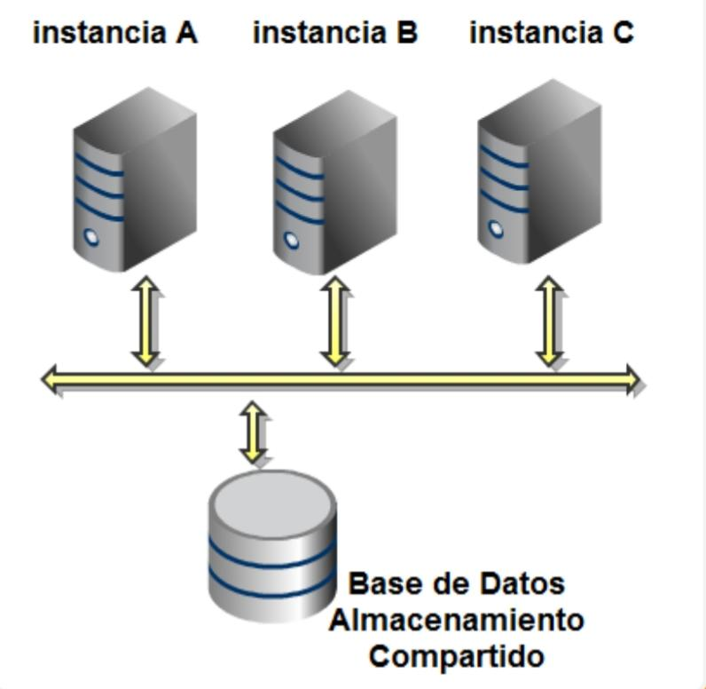
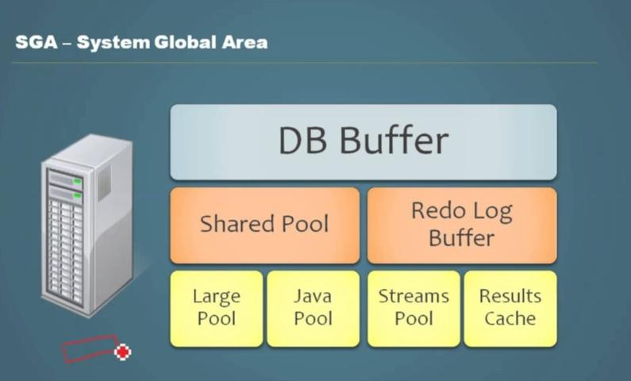
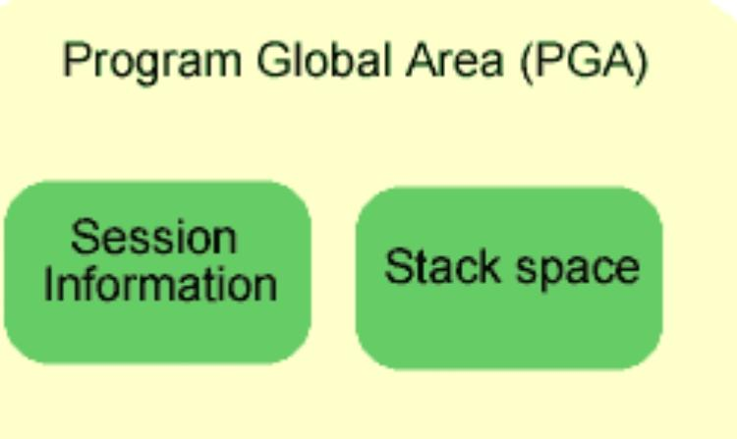
Estructura de memoria y proceso de instalación.
El uso de memoria así como el de los procesos son parte importante de la base de datos, ya que deben ser configuradas de manera eficiente para que sea funcional para Múltiples usuarios, ya que se debe asignar el espacio necesario a cualquier base de datos.
Tipos de Estructura
(SGA) Área Global del Sistema, Comparte entre todos los servidores y los procesos en plano suspendido o segundo plano
Áreas Globales de Programas (PGA)..Este tipo de estructura es privada para cada servidor y proceso en segundo plano, cada proceso debe ser asignado a una PGA

Slide 5
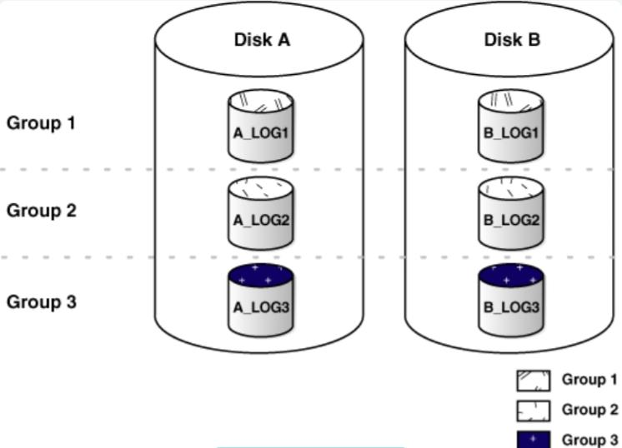
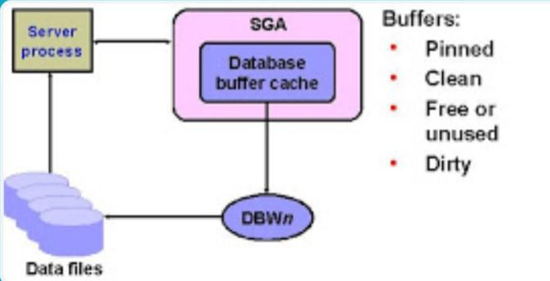
Estructura física de la base de datos
Define como la estructura de la memoria la cual esta compartida y contiene datos e información de control, para una instancia de BD, cada instancia como se menciona tiene su propia estructura.
Tipos De Instancias
Redo log Buffer Un buffer con una estructura circular el cual mantiene los cambios realizados dentro de la base de datos el cual se puede manejar con funciones.
Data Base Buffer Cache Mantiene bloques de datos que son leídos por el sistema directamente de archivos de datos. Uno de los procesos al momento de utilizar los bloques, es aquel donde el mismo sistema busca los bloques dentro de la estructura según sean requeridos.

Slide 6
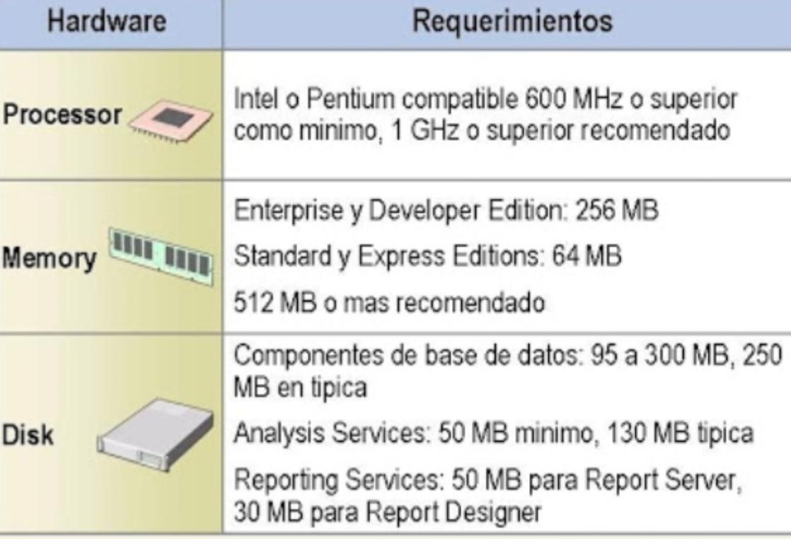
Requerimientos para instalación.
Es necesario conocer los requisitos para que SGBD funcione correctamente, estos requisitos son normalmente marcados por el Hardware con el que se cuente, siempre que se instale un SBGD es necesario revisar en la página del proveedor del SGBD.

Slide 7
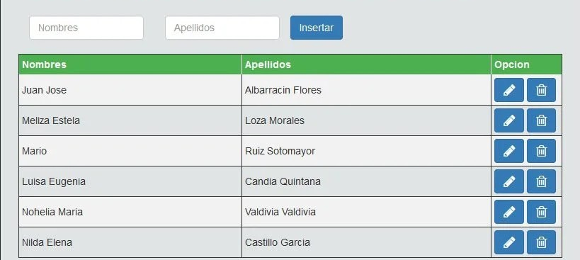
Instalación del SGBD en modo transaccional
Una transacción es un conjunto de líneas de un programa que llevan INSERT O UPDATE O DELETE. Todo aquel software que tiene un registro de transacciones (que es la “bitácora” que permite hacer operaciones de commit o rollback), propiamente es un software de BD; aquel que no lo tiene (vg D-Base), propiamente no lo es. Todo software de base de datos es transaccional; si el software de la BD no es “transaccional”, en realidad NO es un “software” de BD; En todo caso, es un software que emula el funcionamiento de un verdadero software de BD.

Slide 8
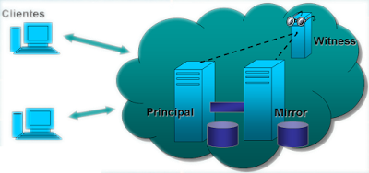
Variables de Ambiente y archivos importantes para instalación.
Para instalar el SGBD como primer instancia el archivo primordial es el que se descarga de la Web. Su configuración dependerá del S.O. Por ejemplo para instalar MySQL como primera instancia el archivo primordial es el que se descarga de la Web de MySQL. El proceso para instalar MySQL desde un archivo ZIP es el siguiente:
Extraer el contenido del archivo dentro del directorio de instalación deseado.
Crear un archivo de opciones.
Elegir un tipo de servidor MySQL.
Iniciar el servidor MySQL.
Establecer la seguridad de las cuentas de usuario por defecto.

Slide 9
Conclusión
Como conclusión puedo decir sobre la correcta implementación de una base de datos requiere un equilibrio entre el hardware disponible y la configuración del software. Se deben cumplir requerimientos especificos de procesador, memoria y disco para asegurar que componentes como el Database Buffer Cache o el Redo Log Buffer operen correctamente. Asimismo, la esencia de un verdadero SGBD radica en su capacidad transaccional, permitiendo operaciones de commit y rollback a través de una bitácora de transacciones. Finalmente, el éxito de la instalación, ya sea mediante instaladores automáticos o archivos ZIP, depende de seguir una secuencia lógica que incluye la creación de archivos de opciones, el inicio del servidor y el establecimiento de protocolos de seguridad para los usuarios.

Slide 10
Referencia
Unidad II.pdf https://share.google/uoYAifyR8ULJ2zEiC
UNIDAD 2 :: Administracion Bases de Datos https://share.google/W9DgiNLxj9JHaiJkl
SGBD: qué son y cuáles son los mejores – Blog Ausum Cloud https://share.google/mColU5wIZ3KMAsq8o
López, V. (30 de marzo de 2017). ADMINISTRACION DE BASE DE DATOS. Obtenido de UNIDAD 2: http://victoralfonsolopez73.blogspot.com/2017/03/unidad-2.html

